Slide 1
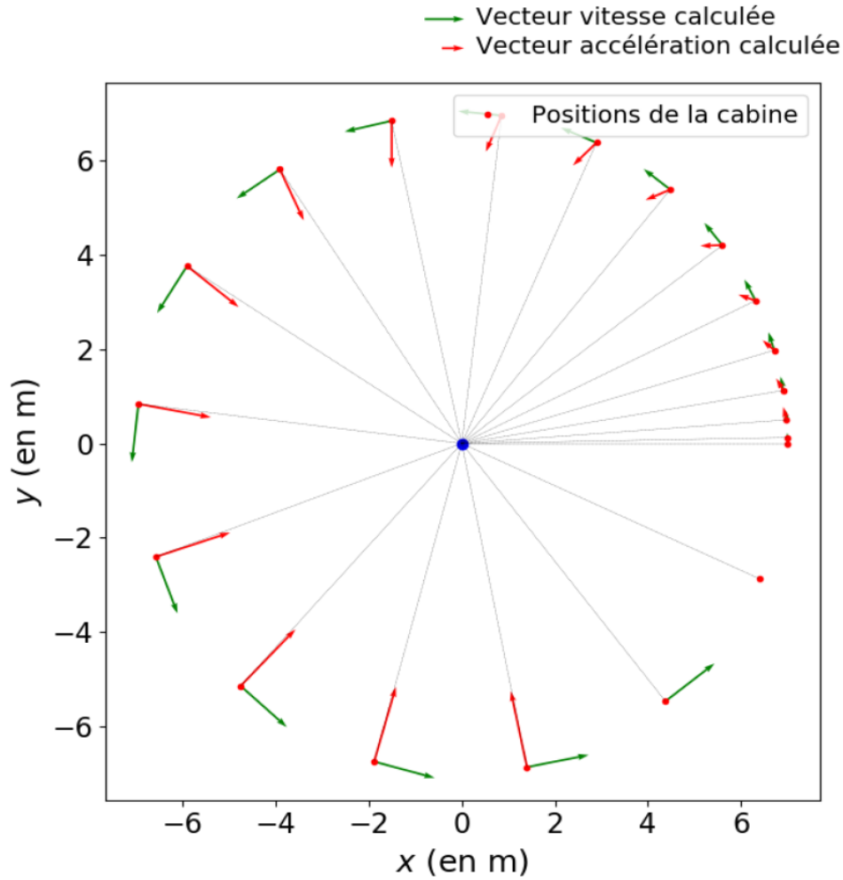

Slide 2
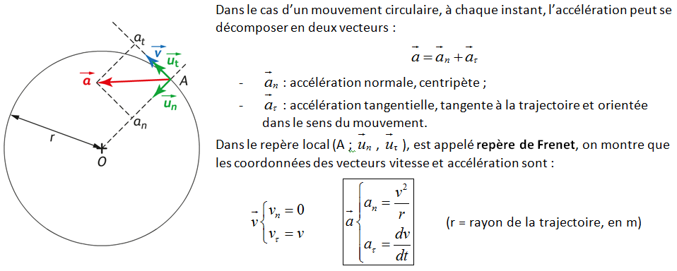
Repère de Frenet

Slide 3
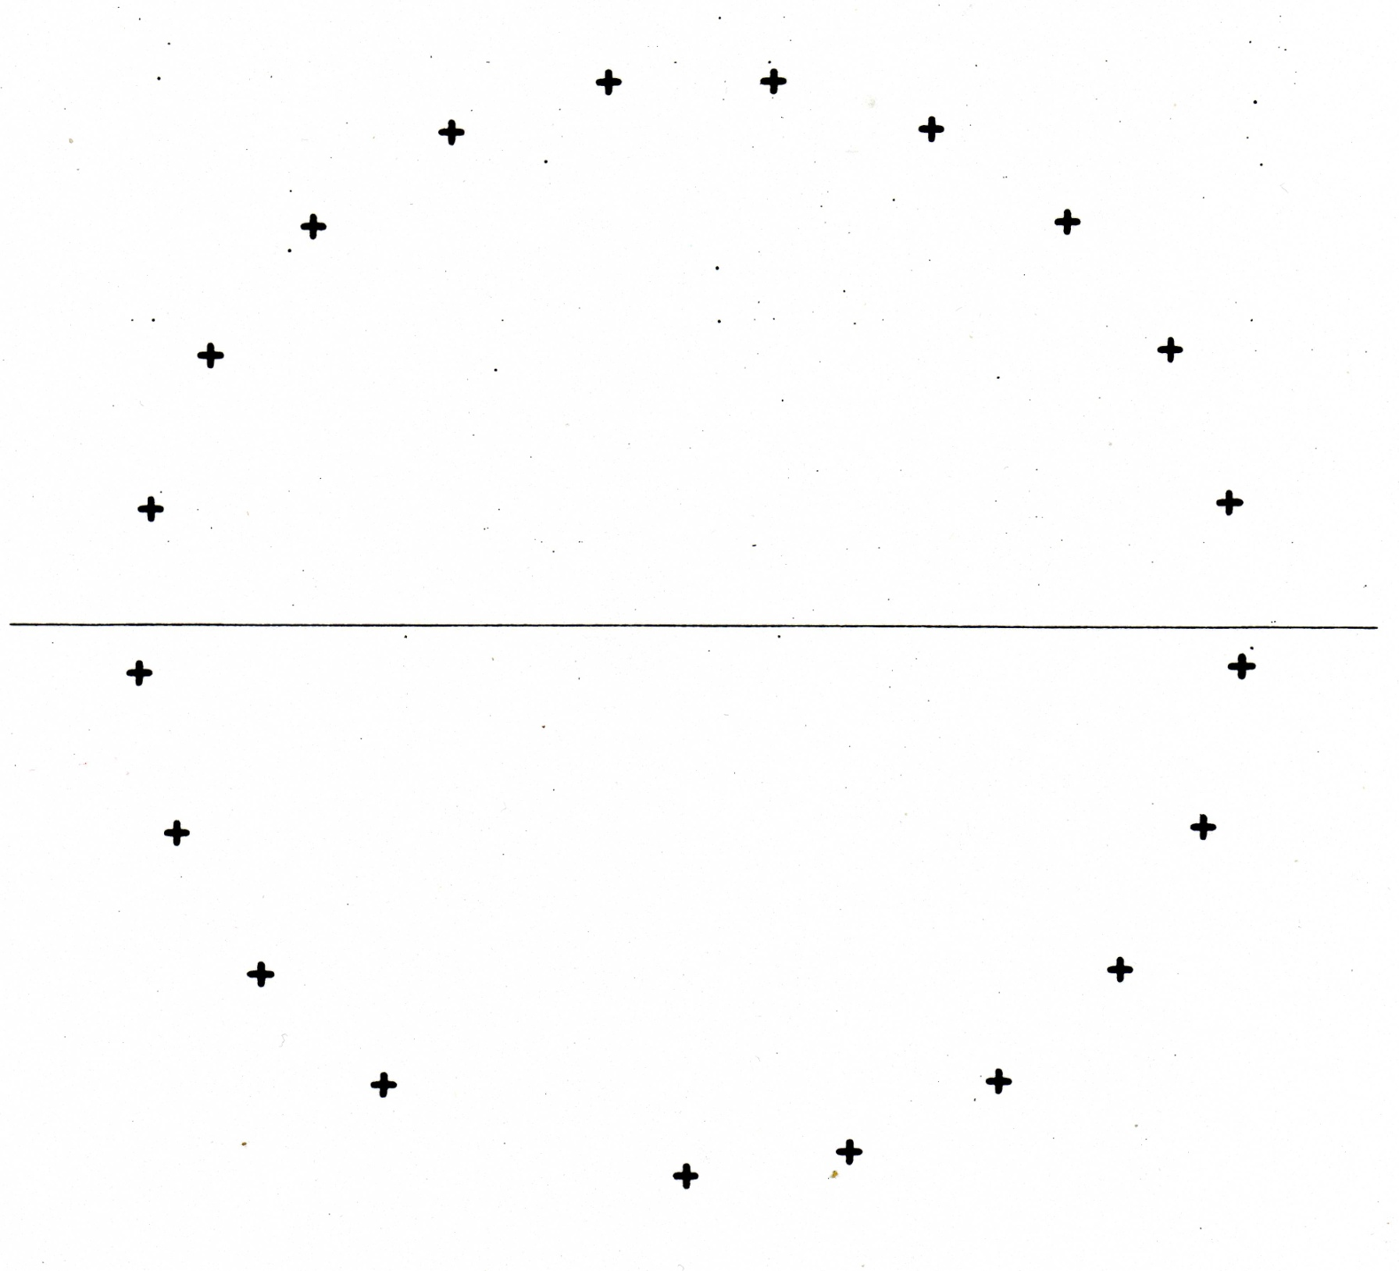
v₉
M₁₀
M₉
v₇
M₈
M₇
C
M₆
M₅
M₄
M₃
M₁
M₂

